Slide 1
FTK Report
Paola for the FTK Team
Martedi’ 15 settembre, Pisa

Slide 2
AM system schedule
LAMBV3 arrived
Waiting
Validation V3
& DC-DC conv
4 LAMBs
mounted
+8 LAMBs
Mounted for a total of 12
Sept Oct Nov Dic Jan Feb March April May
+128
AM06
Ready
To mount
Test
3 AMBV4
Production
20 AMBSLP
70 LAMBs
Ready
To submit
AMBV4
64-96
AM06
Ready
To mount
Test Boards
&
Install them
Submission
AMBV4

Slide 3
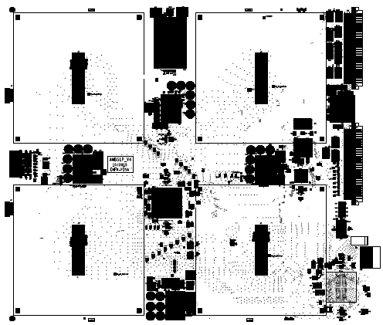
AMBSLP V4 design Saverio-Paola

Slide 4
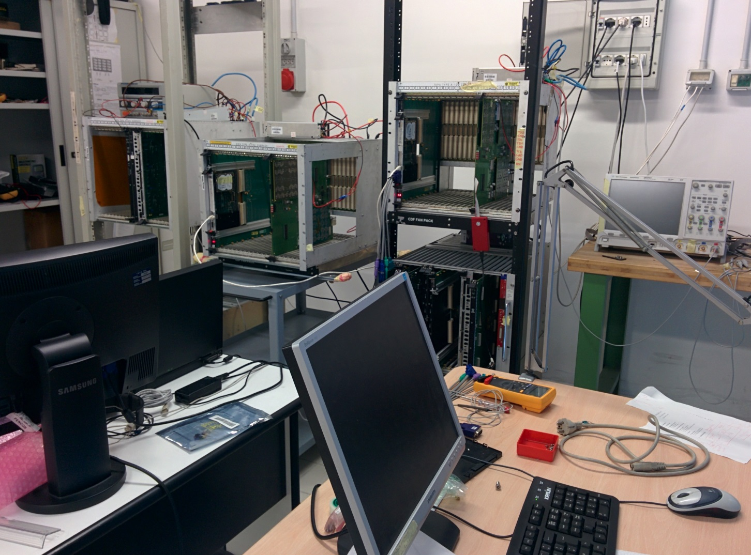
TESTS before AMBSLP_V4 submitted Guido-Saverio-Hikmat-Paola-Francesco Tests Random intensivi AMBSLP_V3

Slide 5
JTAG: Programming FPGA from VME chips Tests before V4 submission Roberto – Paola - Simone

Slide 6
Flash Ram control from VME chips Tests before V4 submission Marco
FLASH RAM
VME chip
ROAD chip

Slide 7
Test nuova LAMB - Saverio
Sono in corso
Il Jtag funziona
Da testare le connessioni seriali
Il footprint e’ gia’ stato validato dal setup del singolo chip
Un problema nel piccolo PCB fatto al CERN ci impedisce di avere la totale funzionalita’

Slide 8
Test stand AM06 tests Guido e Francesco
Installato un nuovo setup nella stanza ex-CDF:
PC avuto dalla trigger room di CDF
Evaluation boards (nuova e vecchia)
Nuova scheda di test (Frascati) con zoccolo ZIF
Nuovo oscilloscopio di sezione
Stazione anche di CMS con la mezzanina di Perugia
Testata la nuova scheda di Frascati con panino CERN
Contatti con la Microtest→ questo test stand anda’ alla Microtest

Slide 9
Sviluppo ROAD FW Hikmat-Saverio-Paola
Status 0
Datavalid & Send_road
Count Idle words &send roads
Status 1
NoMoreRoads & Packet
FSM[2]
FSM[3]
Start Packet
Status 2
Road_first
R
Hit_sec
R
REG
REG
Road Time
Status 3
NoMoreRoads
Hit_EE
NoMoreRoads & Packet
!Send_road
Wait Hit_EE
Status 4
Status=6
EE_sel
R
Hit_EE
REG
SPY
Buffers
wr_en_gtp_out =
rd_en_gtp_in
OR rd_en_M
Hit Time
Status 5
FIFO
Tmode
End Packet
Status 6
Fifo_in_data
Data
0
1
Send out ee word
Status 7
VME_data
FIFO
1
0
FIFO
OUT
Send_road=0
Status 8
Empty_Mon_Fifo
FSM[0]&Hit_sec
ee_signal
Status 9
EE_word
End_packet
FSM=1
Hit_EE=stop
0
1
1
0
FIFO
Hit_time
Monit_data
0
1
rd_en_M= (not empty_gtp)
and not prog_full_gtp_out
Road_time
1
0
Start_packet
EE_sel
WR_EN_M = Road_first+ Hit_sec+ EE_sel
Send_data=start
FSM[0]&Road_first
Road_first
No_more_Road=stop

Slide 10
Software developments Federico-Nicolo’-Takashi-Guido-Alberto
Inserire le procedure in Run control (Takashi-Federico)
Rendere il software compatibile con le regole TDAQ (Federico in particolare)
Produrre tools per gestire bene la AM (Nicolo’ in particolare)
Produrre tools per tests intensivi del processamento di eventi (Guido in particolare)

Slide 11
Monitoring/debugging Calliope-Hikmat-Saverio-Alberto-Paola
Produrre FW e SW utile per capire I problemi:
Uso adeguato degli spy buffers
Tools per controllare l’allineamento ed il corretto flusso dei dati
Implementazione di registri e memorie VME per fornire informazione da pubblicare per gli shifters.

Slide 12
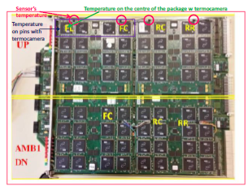
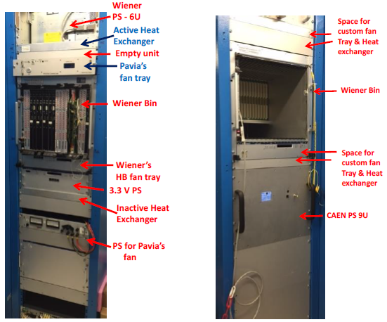
Infrastrutture Saverio, Paola, Marco, Hikmat, Mauro, Panagiotis, Ioannis, Agostino
Marco ha collaborato con CAEN
In IAPP per la realizzazione del
Sistema di controllo del
PS CAEN.

Slide 13
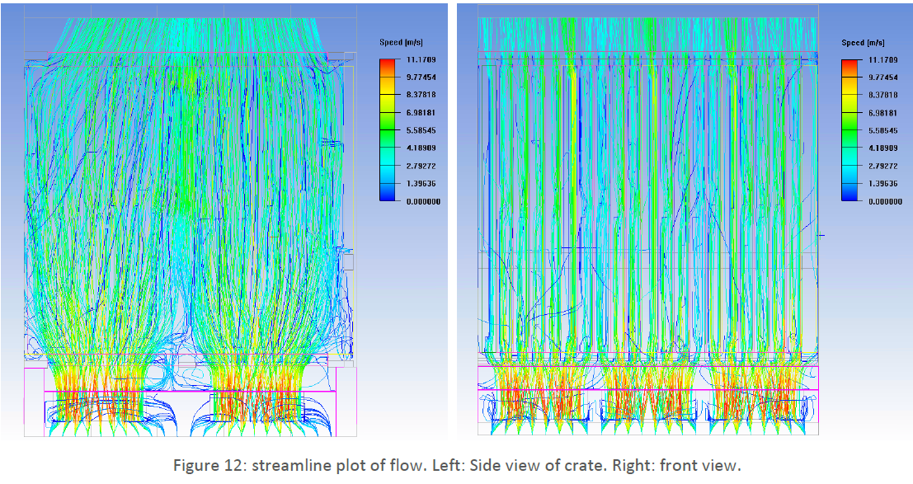
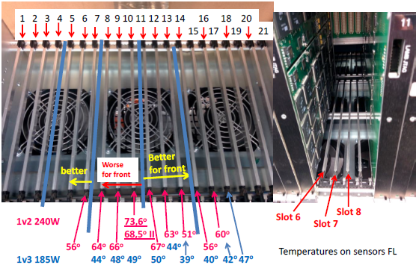

Slide 14
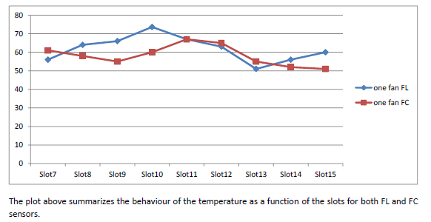
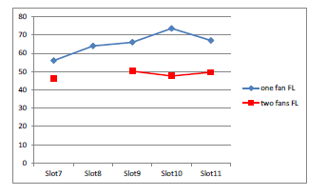
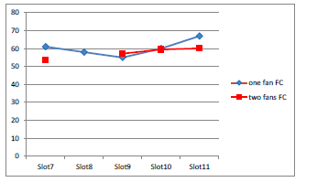

Slide 15
Acquisti - Paola
In corso acquisti dei chips per produzione
In corso ordini per produzione PCB
In corso ordini per montaggio
Anche questo e’ un grosso lavoro, pieno di insidie

Slide 16
INTEGRAZIONE ai TESTs del CERN
FTK e’ entrato ufficialmente con I primi pezzi (DF e IM) nel TDAQ
SHIFTs avviati
Preparazione delle schedules di Italiani – manca personale per partecipare da subito – Inserita PHD student di UNIGE per aiutare Takashi
Guido sta diventando la persona trainante in questo ruolo

Slide 17
Studi di Trigger simulazione HW Hikmat – Federico – Akis
Hikmat ha cominciato a studiare eventi con 4 bs. (a) L1 trigger: jets + at list one soft muon (b) L2 trigger: btagging con FTK
Akis sta confrontando le perfomance di un algo di clustering 2D perfetto con quello realistico implementato da Calliope. Effetti da tenere in considerazione: splitting di clusters, calcolo del centroide. → effetti su risoluzione del parametro di impatto. → link con lavoro di Hikmat.

Slide 18
Papers – Conferences – Events (IAPP)
Articolo a IEEE tecnico su AMBSLPV3 (lista autori ridotta, primo autore Saverio)
Poster Saverio a IEEE → articolo globale con integrazione su TNS
Poster Christos a IEEE → articolo su TNS
Hipeak Week a Milano → sessione Imaging organizzata da Calliope
Calliope ad Heidelberg (Laureate Forum)
Articolo su FW e monitoring programmato
Primo Articolo di Imaging dovuto per ora (febbraio)
Partecipazione a Notte dei ricercatori

Slide 19
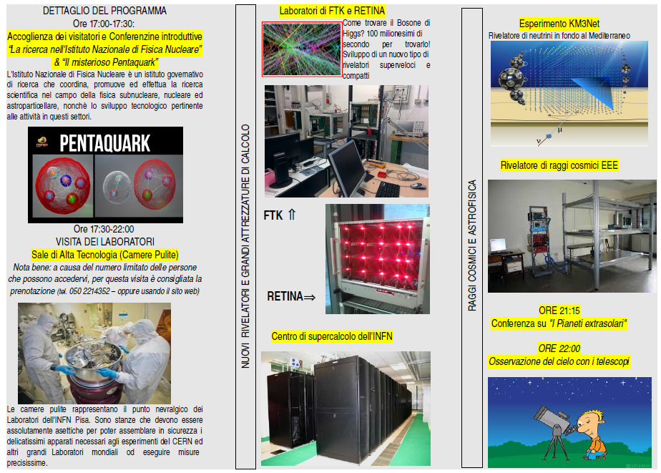
Notte dei Ricercatori
Siamo nella Brochure dell’INFN!!

Slide 21
Conclusioni: tanto lavoro in corso
Mi scuso se ho dimenticato qualcosa/qualcuno
Ho avuto poco tempo, sono stanca, e’ facile che mi succeda
Grazie per la pazienza

